Slide 1
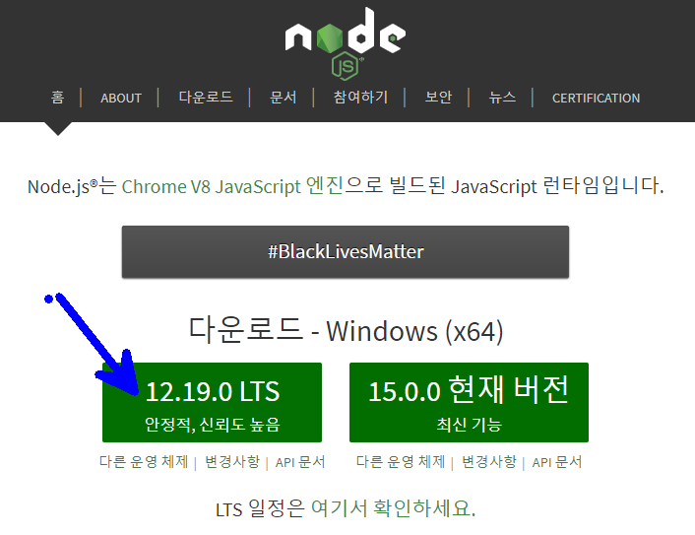

Slide 2
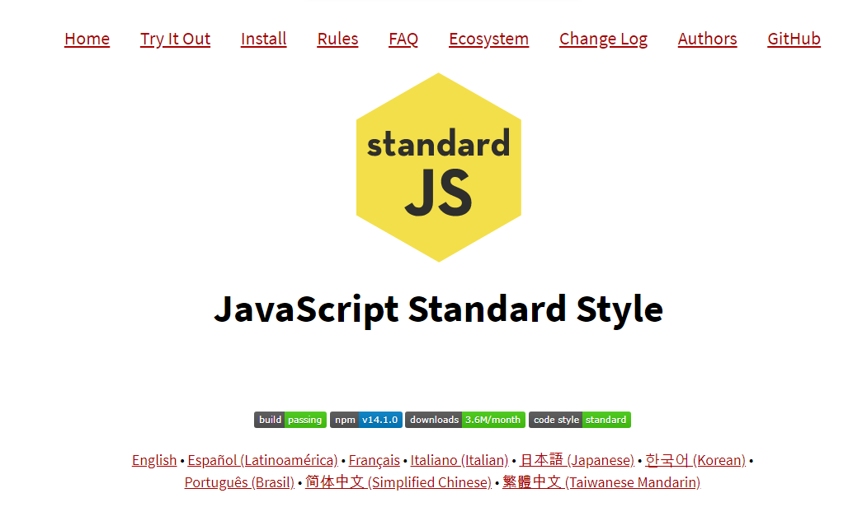
Notes:
https://standardjs.com/

Slide 3
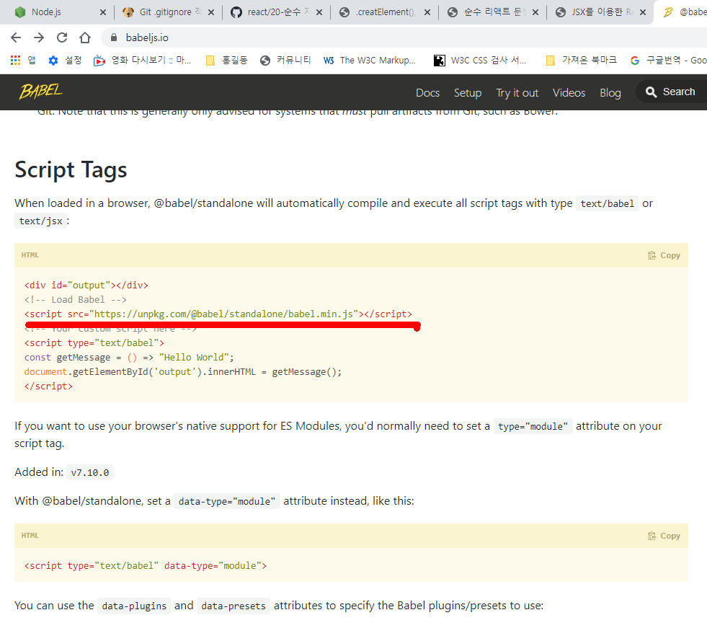
Notes:
https://babeljs.io/docs/en/babel-standalone

Slide 4
Notes:
Scaffolding은 “공사장에서 사용하는 임시가설물”이라는 의미로서
앱을 개발할 때 처음부터 개발하는 것이 아니라 기본적인 인터페이스와
툴을 제공하여 개발자는 이 툴을 활용하여 전체앱을 쉽게 개발할 수 있다.

